Slide 1

6
지구를 살리는
행복한 식사
교수학습자료

Slide 2
6
지구를 살리는
행복한 식사
음식과 환경
소중한 먹거리가 버려진대요
2. 지구를 지키는 건강한 밥상

Slide 3
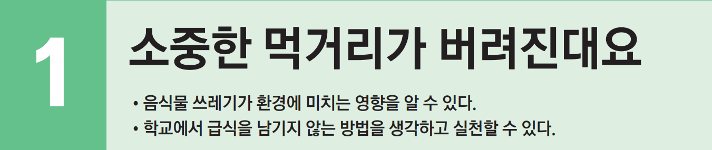
6
지구를 살리는
행복한 식사
음식과 환경

Slide 4
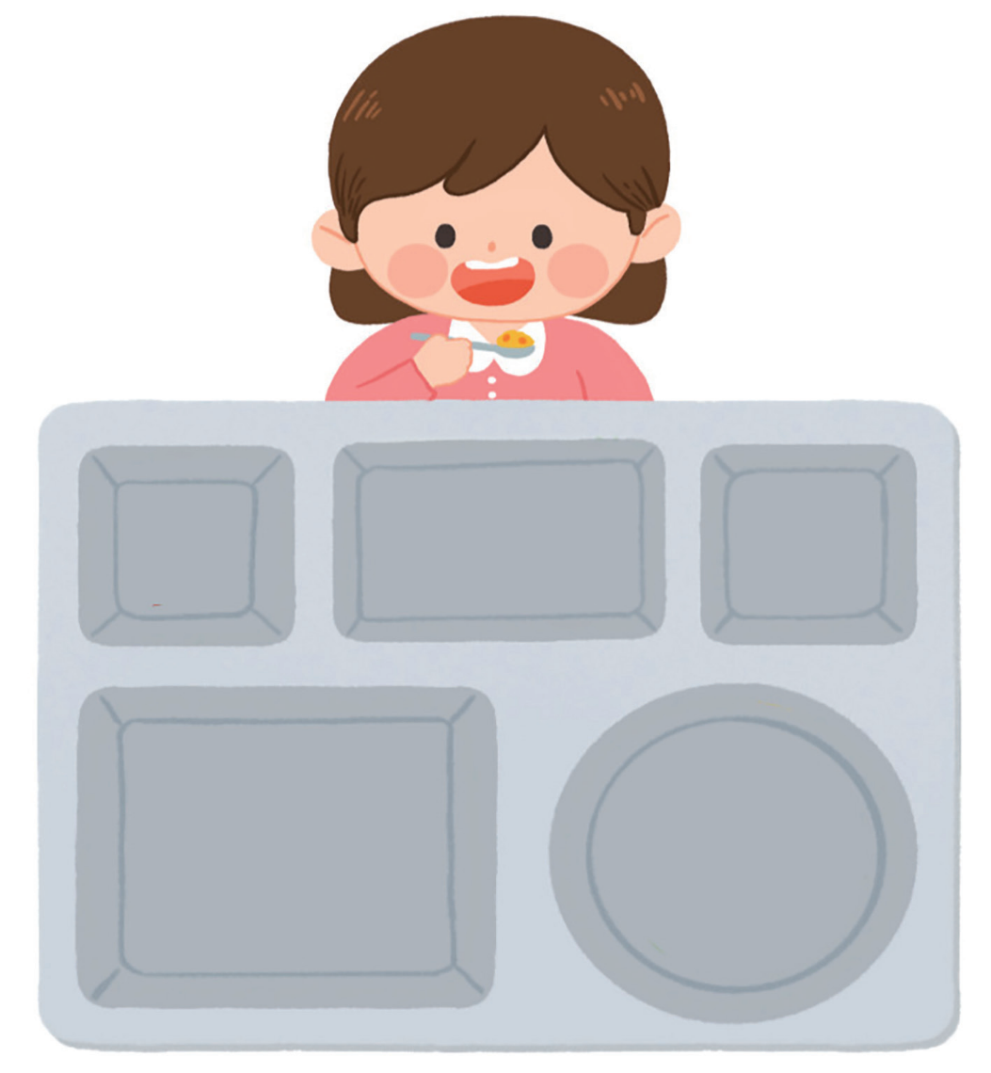
76쪽
생각해 볼까요?
지구를 살리는 행복한 식사
6
1. 소중한 먹거리가 버려진대요

Slide 5
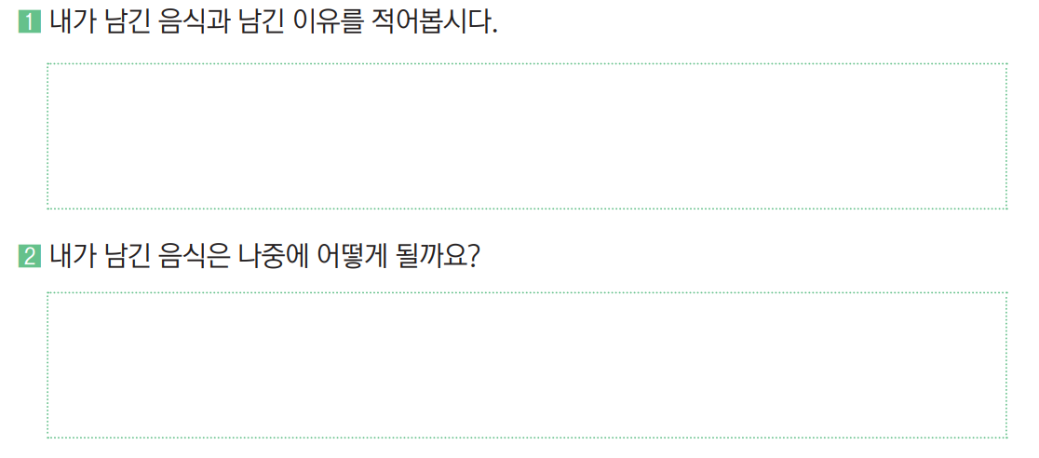
76쪽
생각해 볼까요?
지구를 살리는 행복한 식사
6
1. 소중한 먹거리가 버려진대요
나는 원래 토마토는 잘 먹는데, 익힌 토마토는 잘 못먹어요. 그래서 스파게티 소스에 들어있는 익힌 토마토는 남기게 되었어요.
급식 시간에 내가 버린 잔반은 급식실 음식물 쓰레기 통에 담아요. 친구들이 남긴 음식물 쓰레기도 같이 담아져요. 나중에 다른 음식물 쓰레기가 모아지는 곳으로 함께 옮겨질 것 같아요.

Slide 6
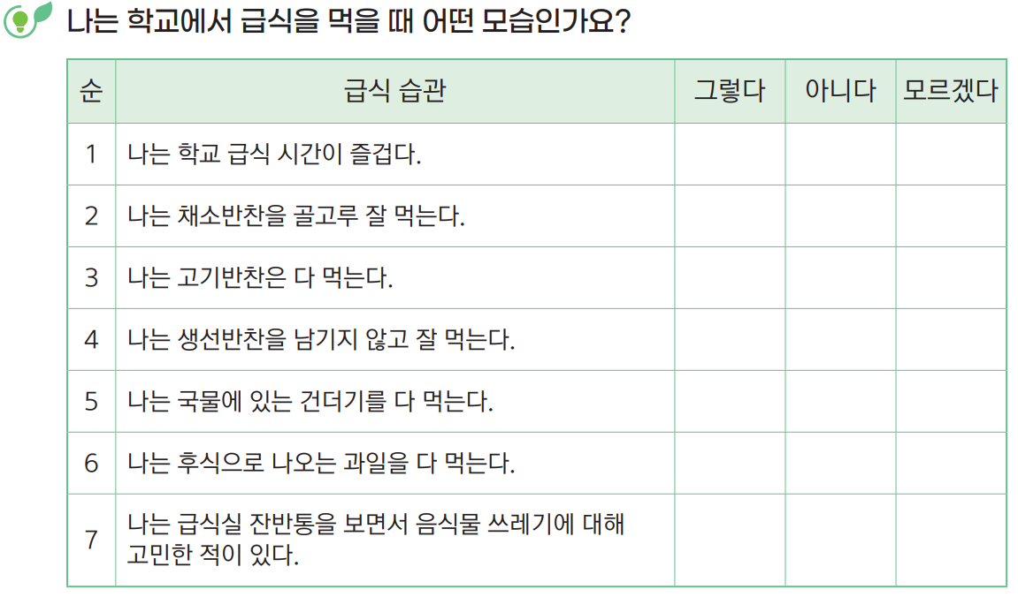
77쪽
얼마나 실천하고 있나요?
지구를 살리는 행복한 식사
6
1. 소중한 먹거리가 버려진대요
o
o
o
o
o
o
o

Slide 7
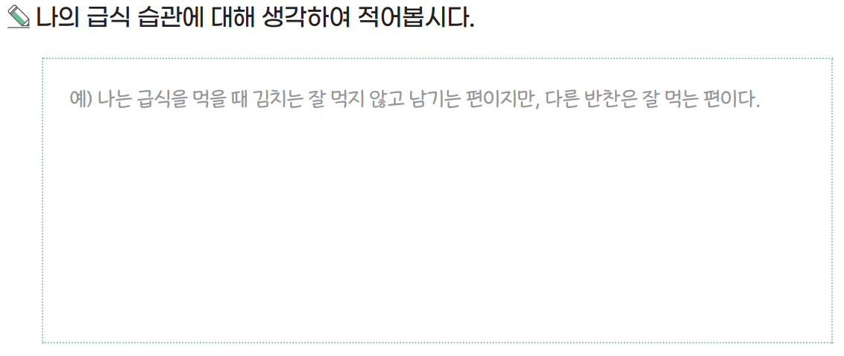
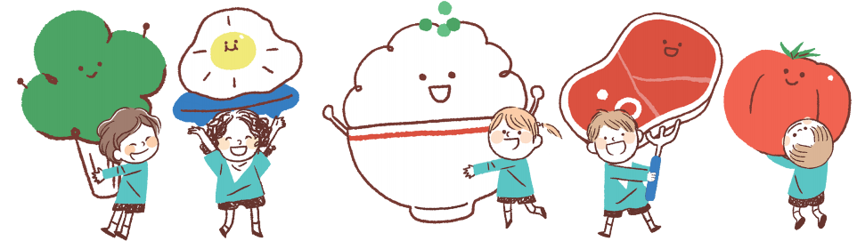
77쪽
얼마나 실천하고 있나요?
지구를 살리는 행복한 식사
6
1. 소중한 먹거리가 버려진대요
나는 국을 먹을 때 국에 들어있는 조개나 미더덕은 거의 남기는 편이예요.
국에 들어있는 두부는 잘 먹어요.

Slide 8
78쪽
알아볼까요?
지구를 살리는 행복한 식사
6
1. 소중한 먹거리가 버려진대요
음식을 만들거나 먹고 난 후에 남게 되어
버리는 것의 일체를 음식물 쓰레기라고
합니다.

Slide 9
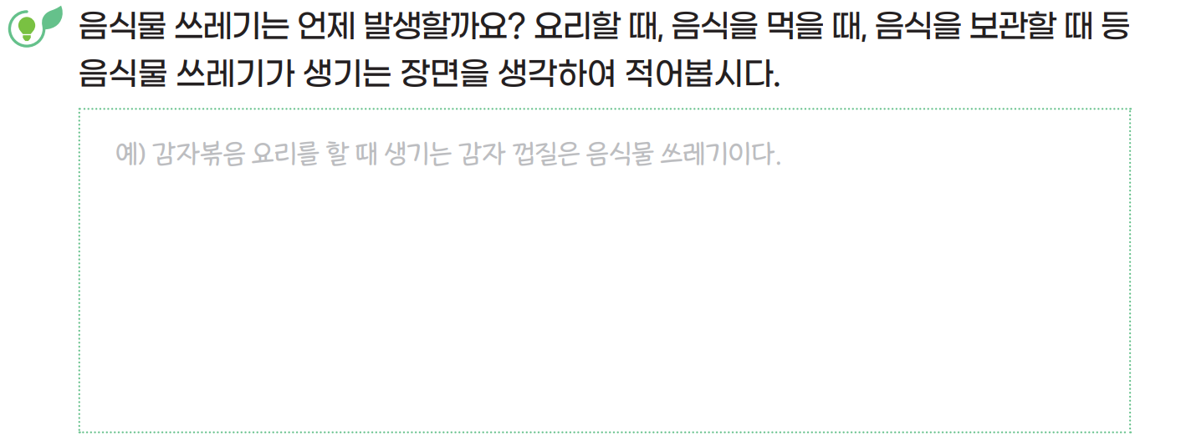
78쪽
알아볼까요?
지구를 살리는 행복한 식사
6
1. 소중한 먹거리가 버려진대요
엄마가 수박을 자를 때 생기는 수박 껍질은 음식물
쓰레기이다.

Slide 10
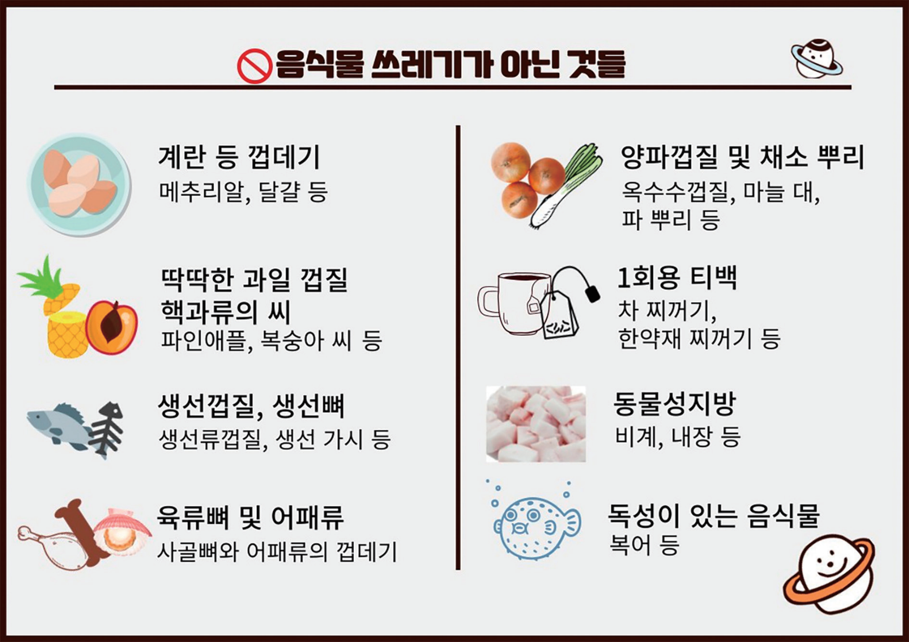
78쪽
알아볼까요?
지구를 살리는 행복한 식사
6
1. 소중한 먹거리가 버려진대요

Slide 11
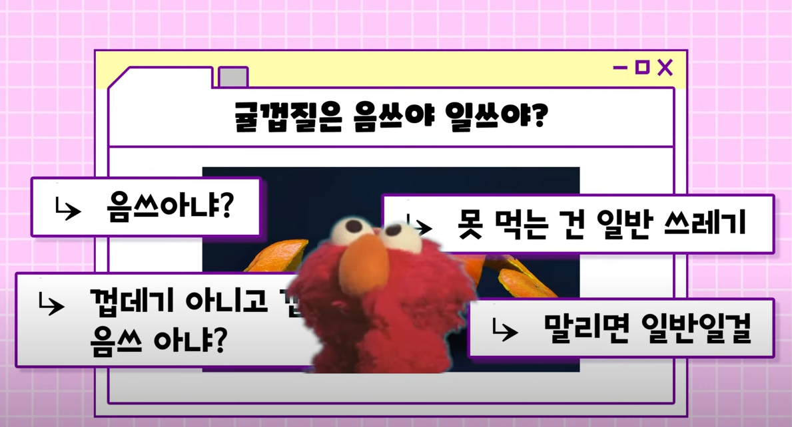

78쪽
알아볼까요?
지구를 살리는 행복한 식사
6
1. 소중한 먹거리가 버려진대요
음식 쓰레기일까?
일반 쓰레기일까?

Slide 12
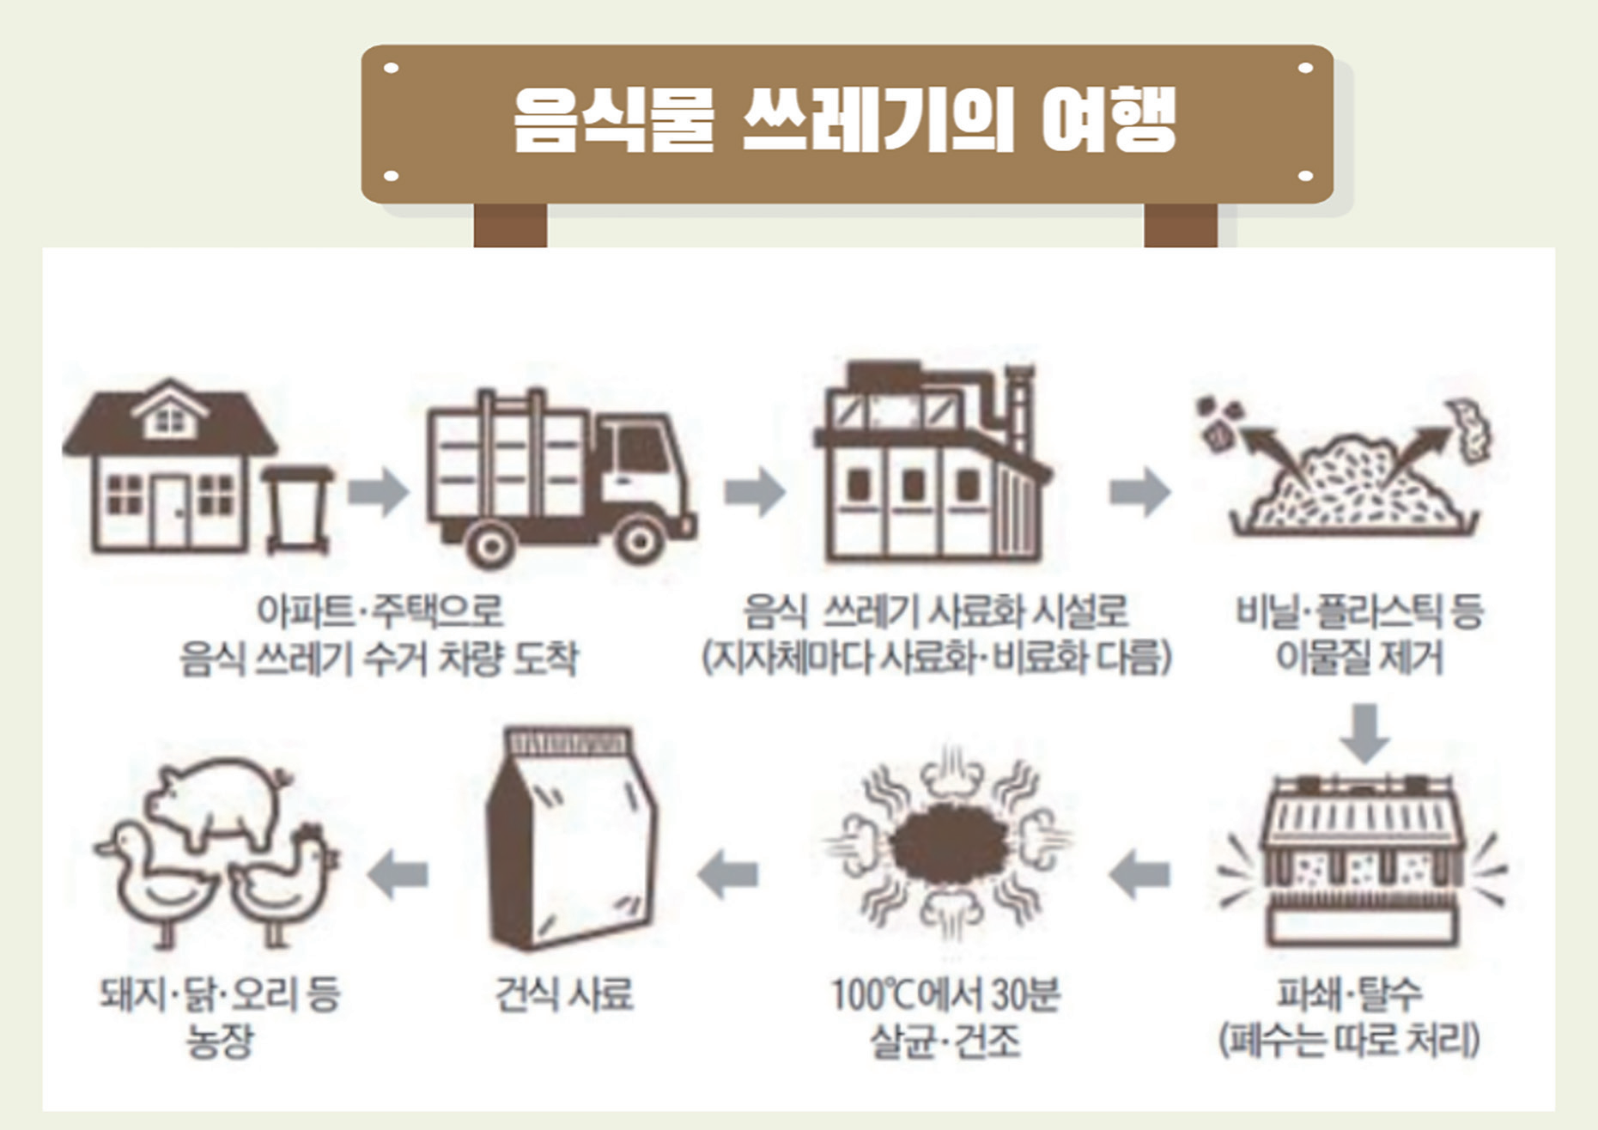
79쪽
알아볼까요?
지구를 살리는 행복한 식사
6
1. 소중한 먹거리가 버려진대요

Slide 13
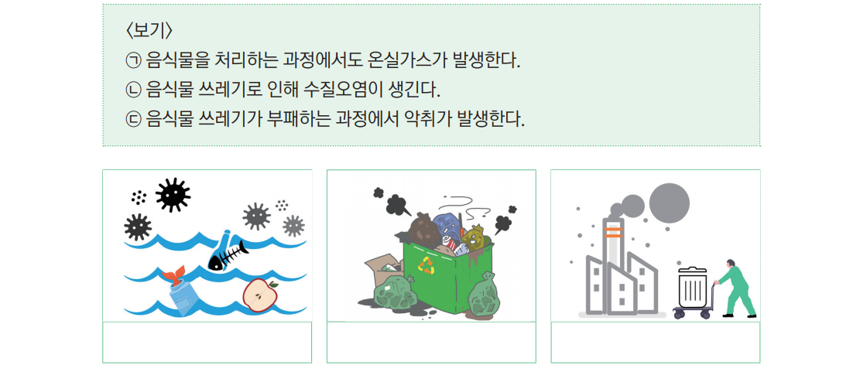
79쪽
알아볼까요?
지구를 살리는 행복한 식사
6
1. 소중한 먹거리가 버려진대요
ㄴ
ㄷ
ㄱ

Slide 14
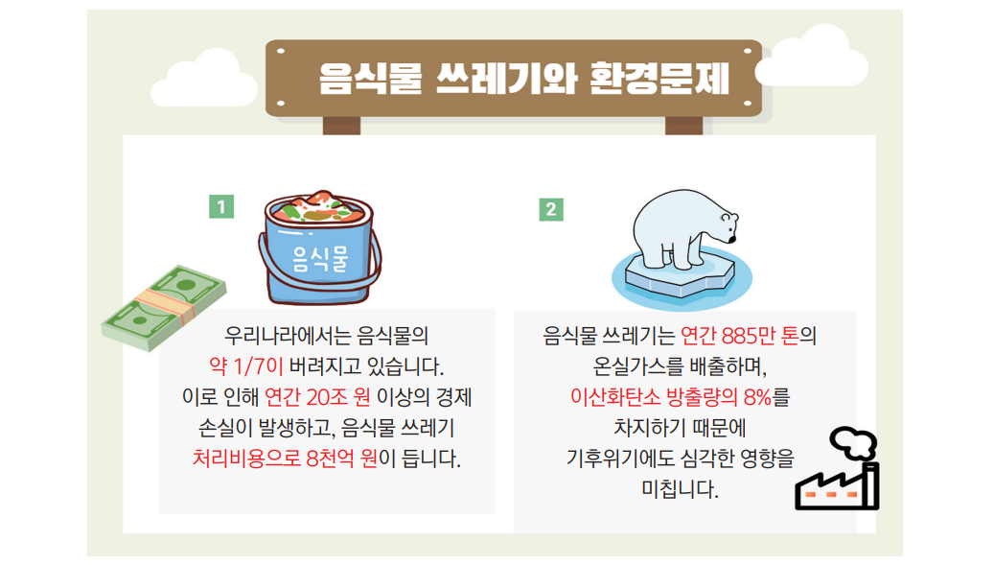
80쪽
알아볼까요?
지구를 살리는 행복한 식사
6
1. 소중한 먹거리가 버려진대요

Slide 15
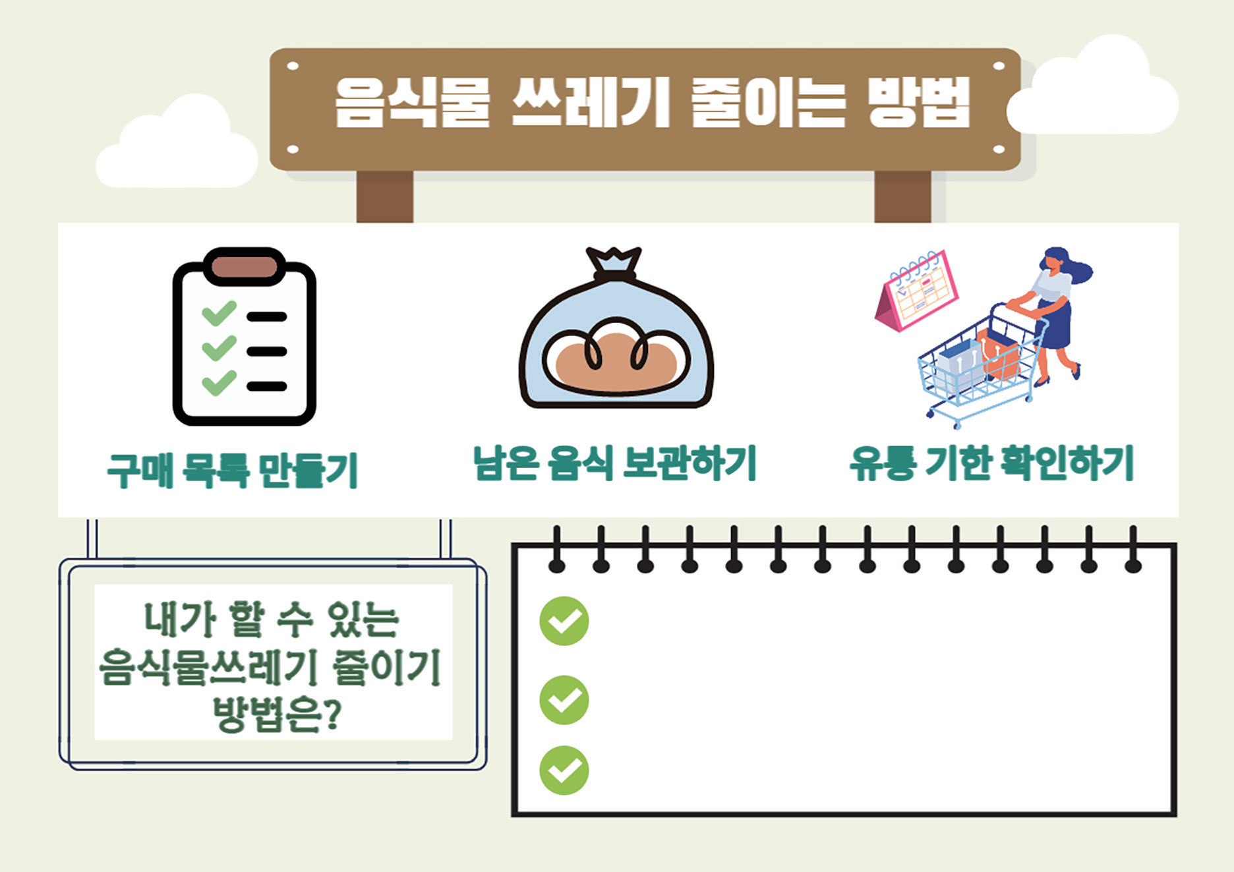
80쪽
알아볼까요?
지구를 살리는 행복한 식사
6
1. 소중한 먹거리가 버려진대요
먹고 남은 과자는 통에 보관하기

Slide 16
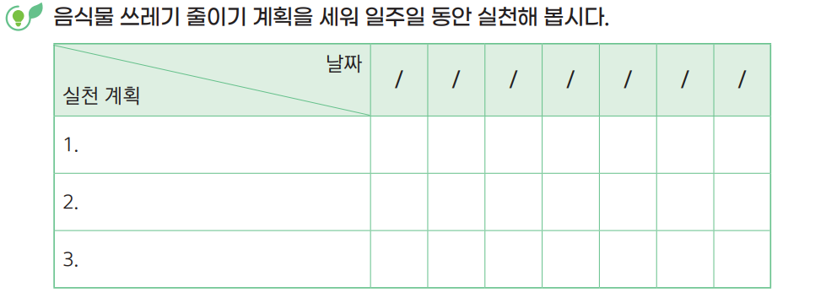
81쪽
실천해 볼까요?
지구를 살리는 행복한 식사
6
1. 소중한 먹거리가 버려진대요
반찬 국에 있는 건더기 다 먹기

Slide 17
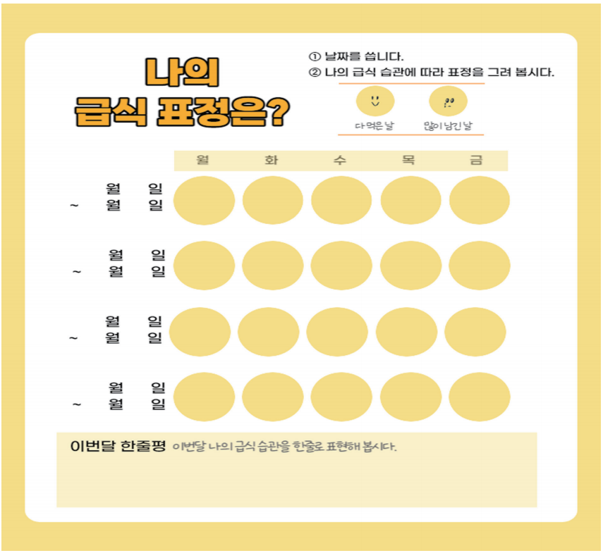
81쪽
실천해 볼까요?
지구를 살리는 행복한 식사
6
1. 소중한 먹거리가 버려진대요
나는 한 달 동안 급식에 나온 버섯을 다 먹었다. 생각했던 것보다는 달았는데, 이제 버섯을 먹을 수 있게 돼서 기쁘다.

Slide 18
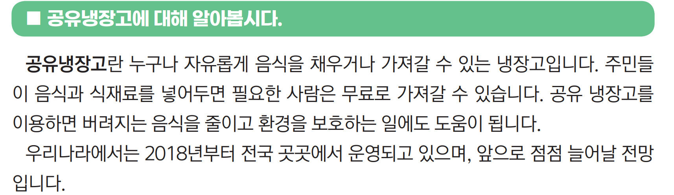
82쪽
더 많은 내용을 알고 싶어요.
지구를 살리는 행복한 식사
6
1. 소중한 먹거리가 버려진대요

Slide 19
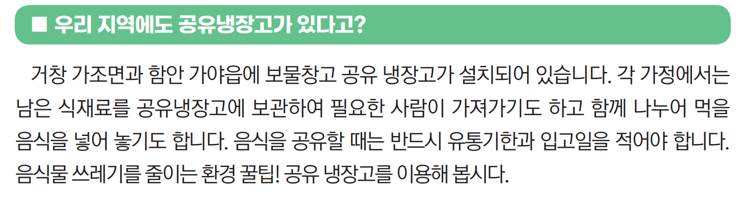
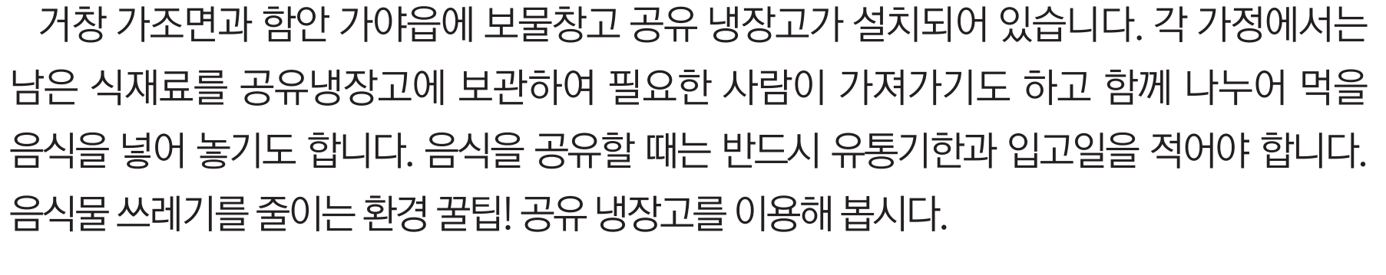
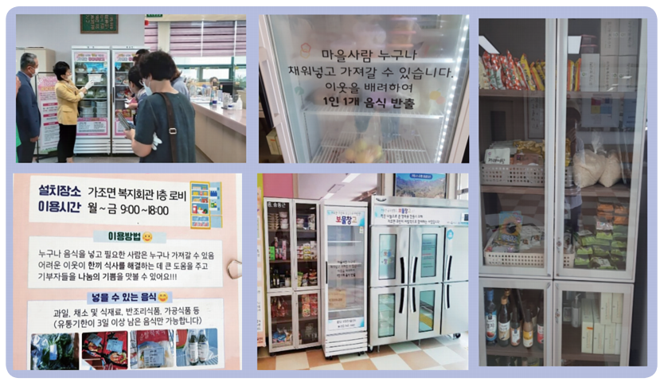
82쪽
더 많은 내용을 알고 싶어요.
지구를 살리는 행복한 식사
6
1. 소중한 먹거리가 버려진대요

Slide 20

6
지구를 살리는
행복한 식사
음식과 환경

Slide 21
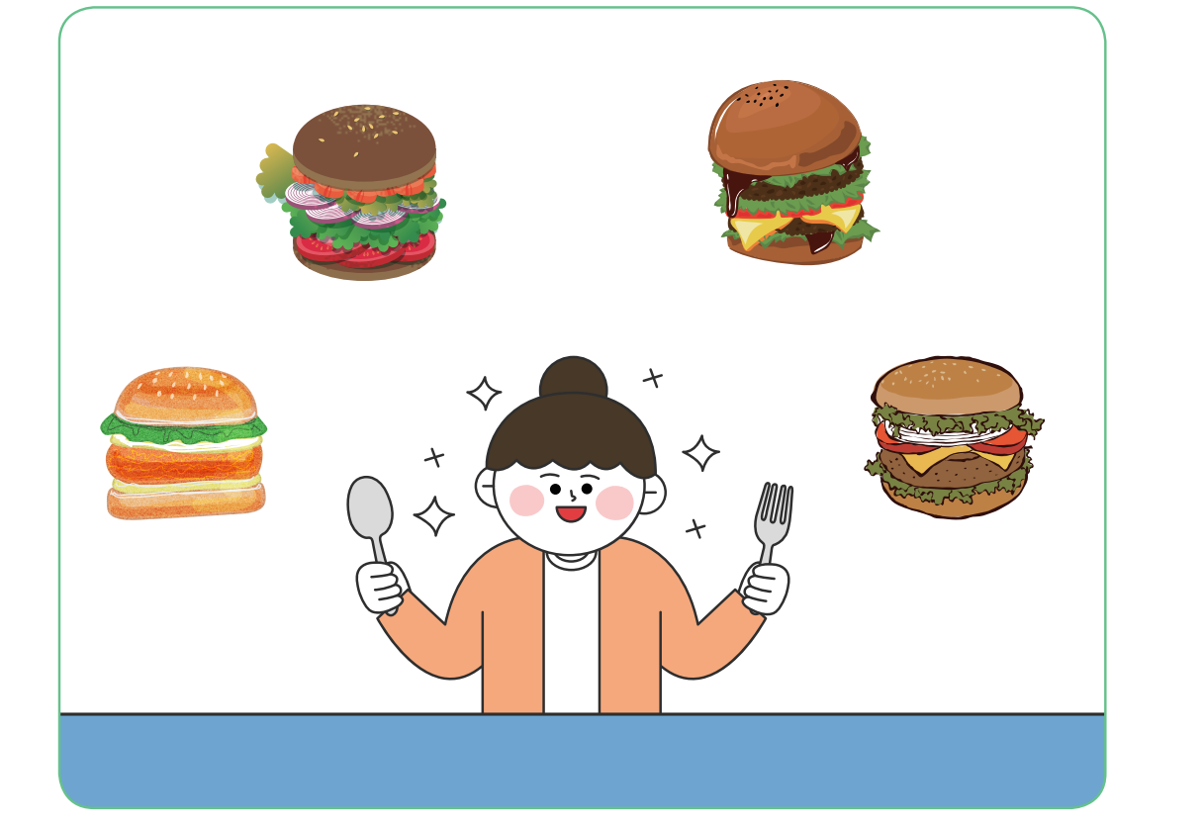
83쪽
생각해 볼까요?
지구를 살리는 행복한 식사
6
2. 지구를 지키는 건강한 밥상

Slide 22

83쪽
생각해 볼까요?
지구를 살리는 행복한 식사
6
2. 지구를 지키는 건강한 밥상
나는 불고기 버거를 좋아합니다.
나는 몬스터 버거를 좋아합니다.
햄버거에 고기가 없으면 맛이 없을 것 같아요.
고기가 없으면 야채도 못 먹을 것 같아요.

Slide 23
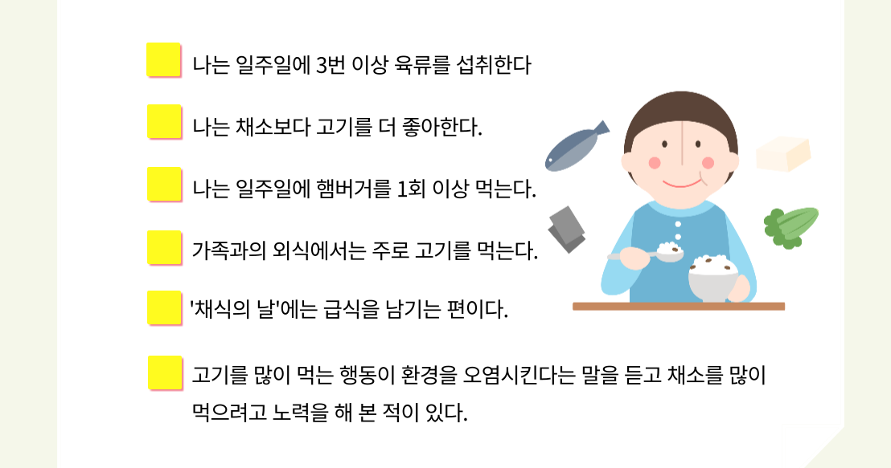
84쪽
얼마나 알고 있나요?
지구를 살리는 행복한 식사
6
2. 지구를 지키는 건강한 밥상
v
v
v
v
v
x

Slide 24
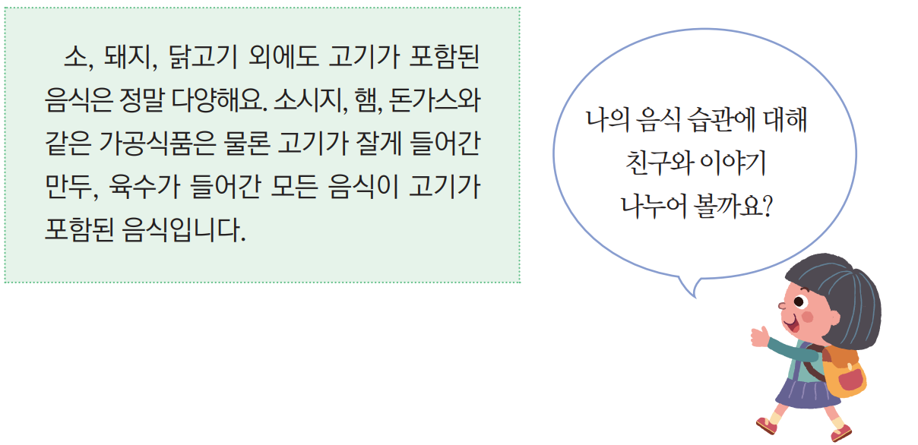
84쪽
얼마나 알고 있나요?
지구를 살리는 행복한 식사
6
2. 지구를 지키는 건강한 밥상
나는 고기가 포함되어 있는 음식을 자주 먹나요?

Slide 25
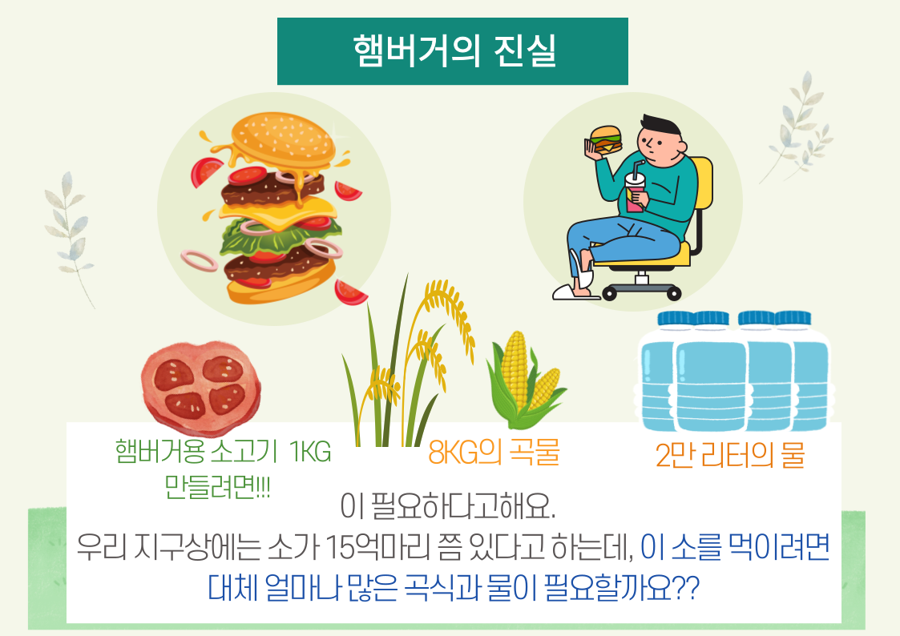
85쪽
얼마나 알고 있나요?
지구를 살리는 행복한 식사
6
2. 지구를 지키는 건강한 밥상

Slide 26

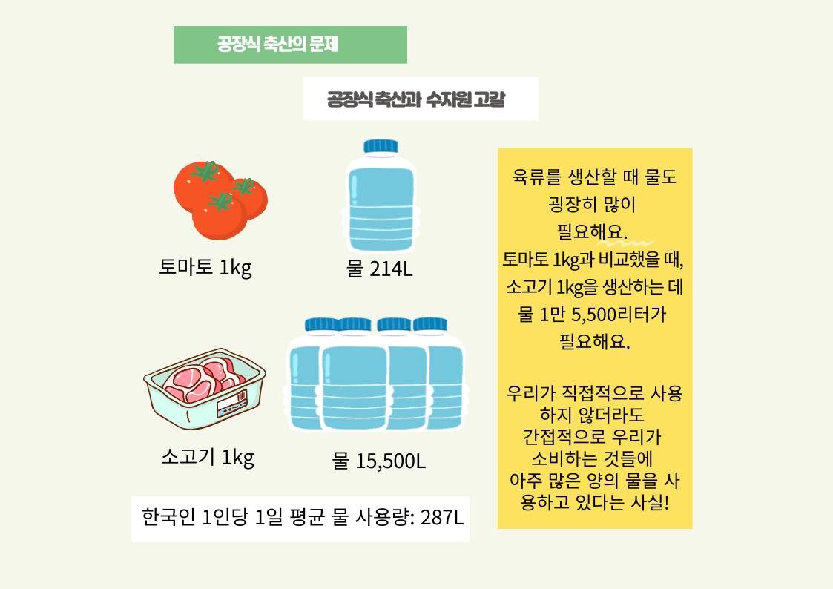
85쪽
얼마나 알고 있나요?
지구를 살리는 행복한 식사
6
2. 지구를 지키는 건강한 밥상

Slide 27
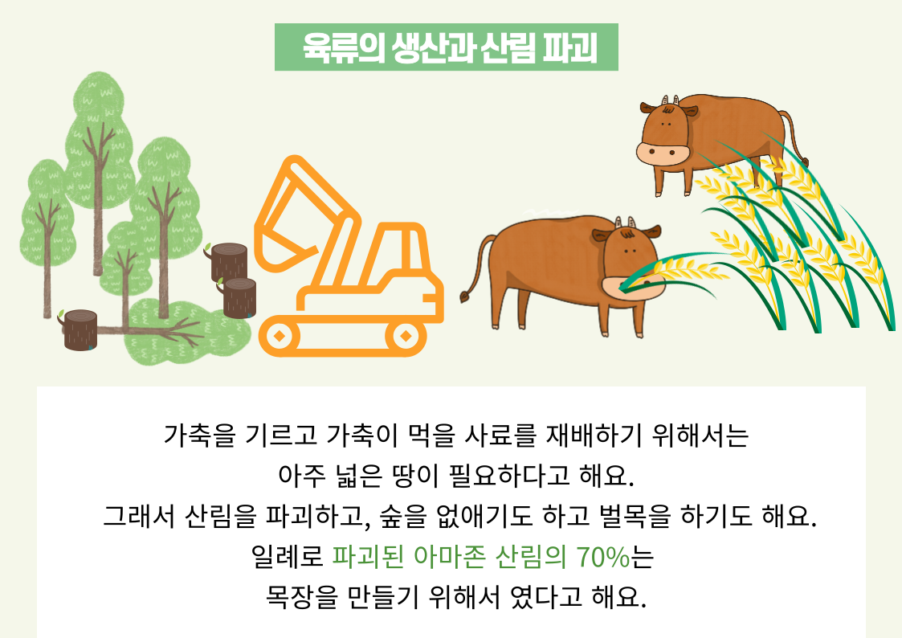
85쪽
얼마나 알고 있나요?
지구를 살리는 행복한 식사
6
2. 지구를 지키는 건강한 밥상

Slide 28
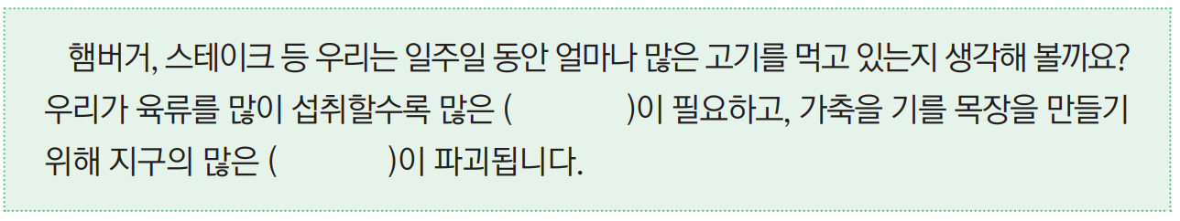
85쪽
얼마나 알고 있나요?
지구를 살리는 행복한 식사
6
2. 지구를 지키는 건강한 밥상
물
숲

Slide 29
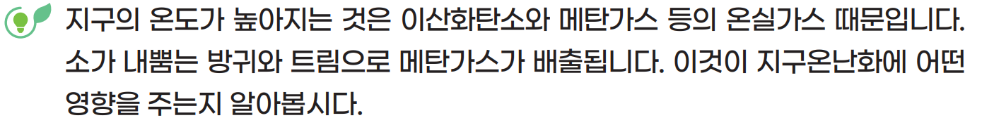
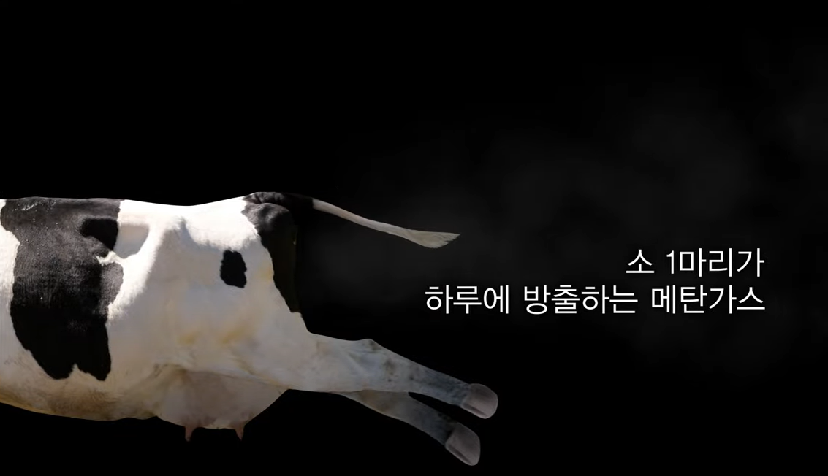
86쪽
얼마나 알고 있나요?
지구를 살리는 행복한 식사
6
2. 지구를 지키는 건강한 밥상
우리가 지구온난화의
주범이라구?

Slide 30
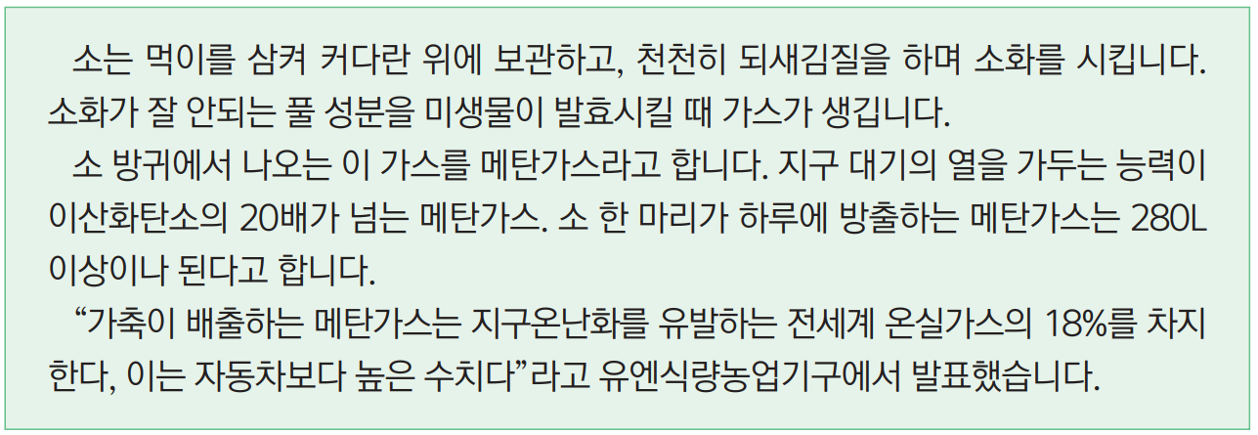
86쪽
얼마나 알고 있나요?
지구를 살리는 행복한 식사
6
2. 지구를 지키는 건강한 밥상

Slide 31
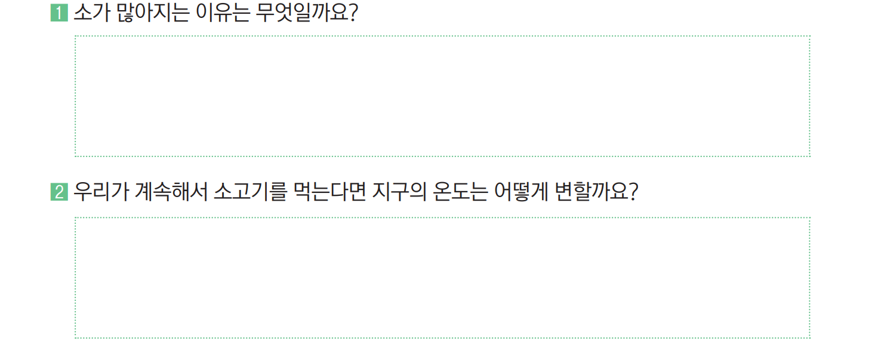
86쪽
얼마나 알고 있나요?
지구를 살리는 행복한 식사
6
2. 지구를 지키는 건강한 밥상
사람들이 소고기를 많이 먹기 때문에 소를
더 많이 길러야 합니다.
소가 내뿜는 온실가스로 지구가 더 뜨거워질 것 같습니다.

Slide 32
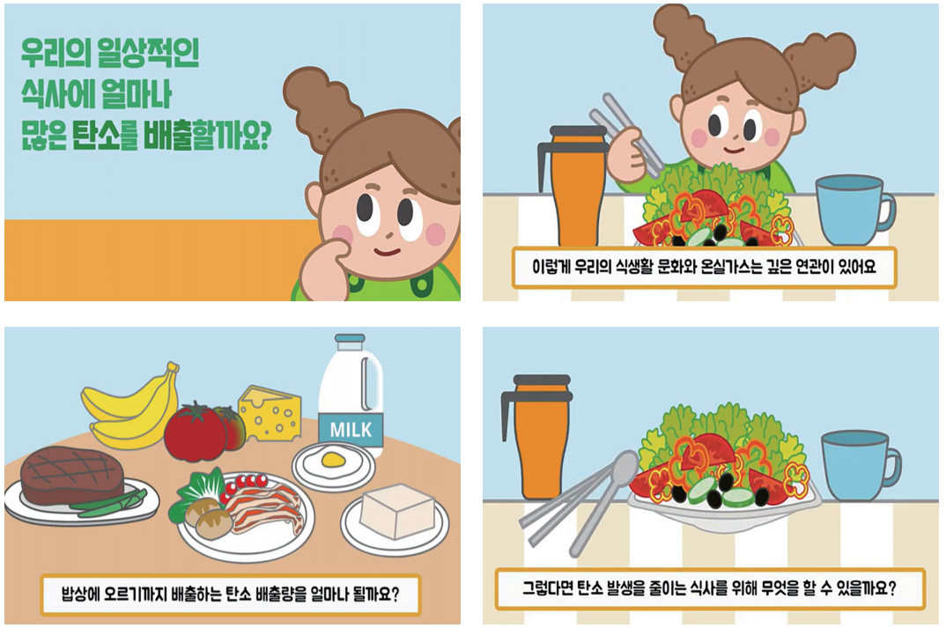
87쪽
얼마나 알고 있나요?
지구를 살리는 행복한 식사
6
2. 지구를 지키는 건강한 밥상
꿀꺽꿀꺽
지구를 구하는 채식

Slide 33
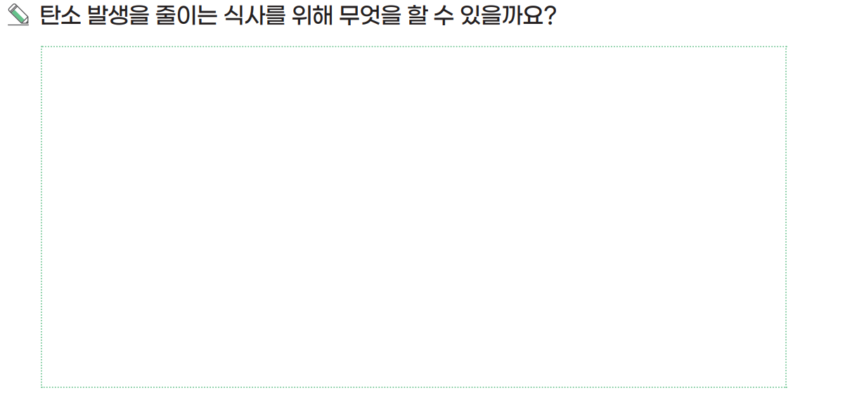
87쪽
얼마나 알고 있나요?
지구를 살리는 행복한 식사
6
2. 지구를 지키는 건강한 밥상
고기가 많이 들어있는 반찬을 덜 만들어 달라고 부모님께 이야기합니다.
학교 급식에 채소 반찬을 자주 달라고 건의합니다.

Slide 34
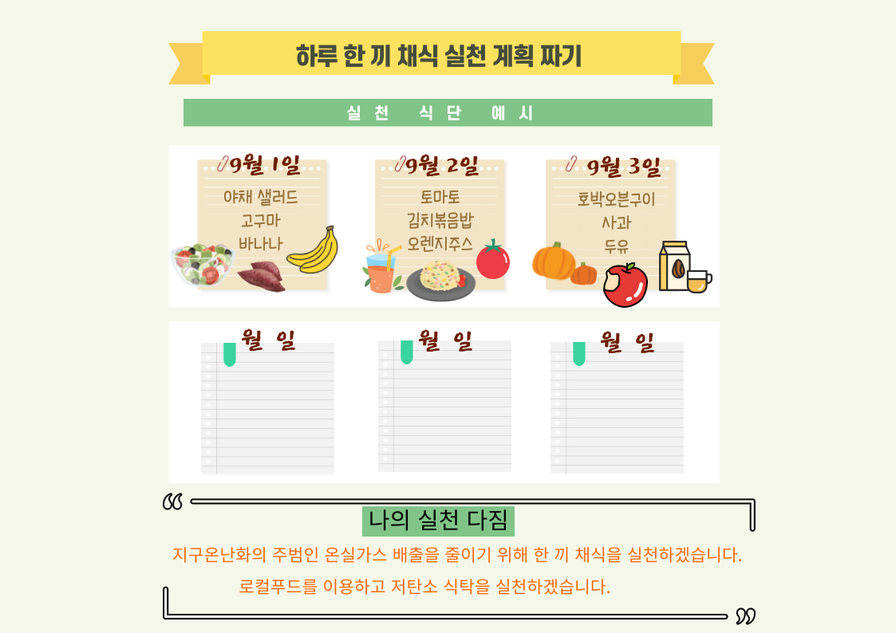
88쪽
얼마나 알고 있나요?
지구를 살리는 행복한 식사
6
2. 지구를 지키는 건강한 밥상

Slide 35
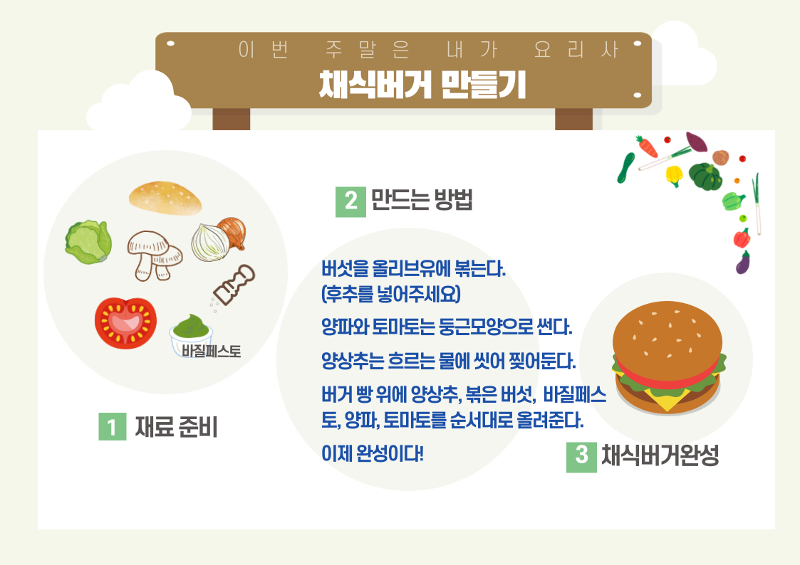
88쪽
얼마나 알고 있나요?
지구를 살리는 행복한 식사
6
2. 지구를 지키는 건강한 밥상

Slide 36
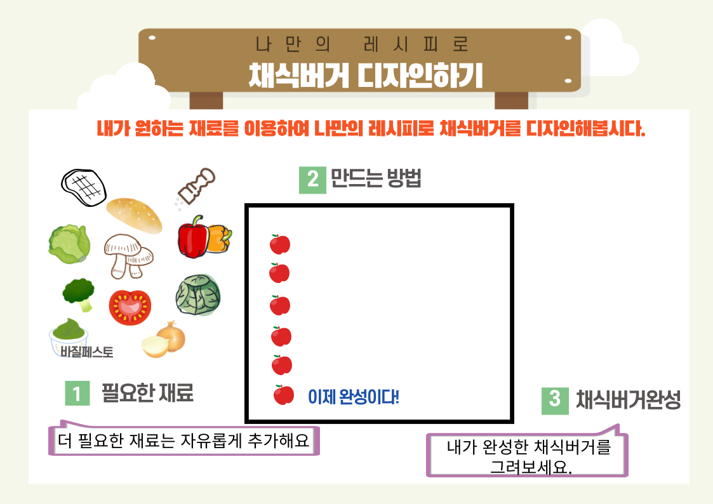
88쪽
얼마나 알고 있나요?
지구를 살리는 행복한 식사
6
2. 지구를 지키는 건강한 밥상
빵을 굽는다
양상추를 넣는다
콩고기를 얹고
바질페스토를 바른다
토마토를 올린다.

Slide 37
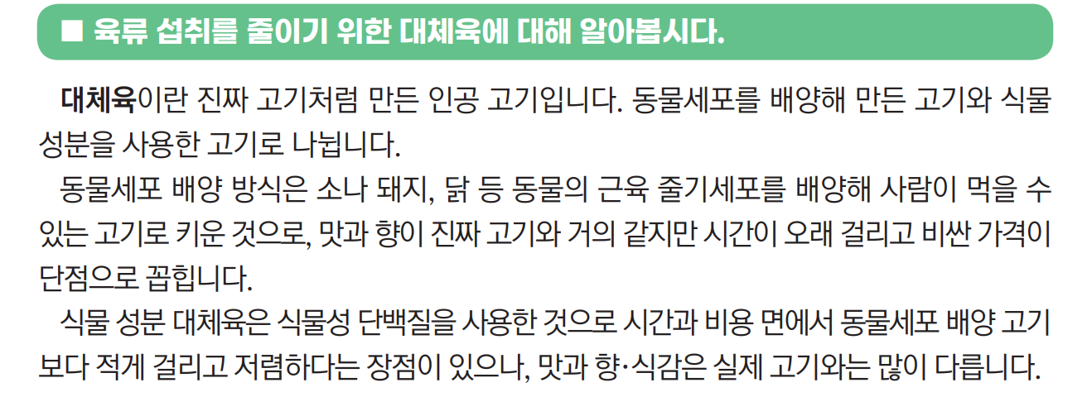
89쪽
더 많은 내용을 알고 싶어요!
지구를 살리는 행복한 식사
6
2. 지구를 지키는 건강한 밥상

Slide 38
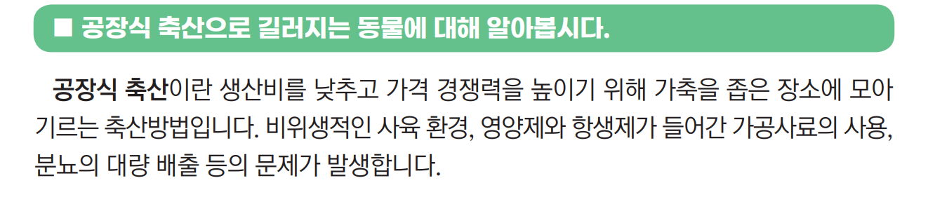
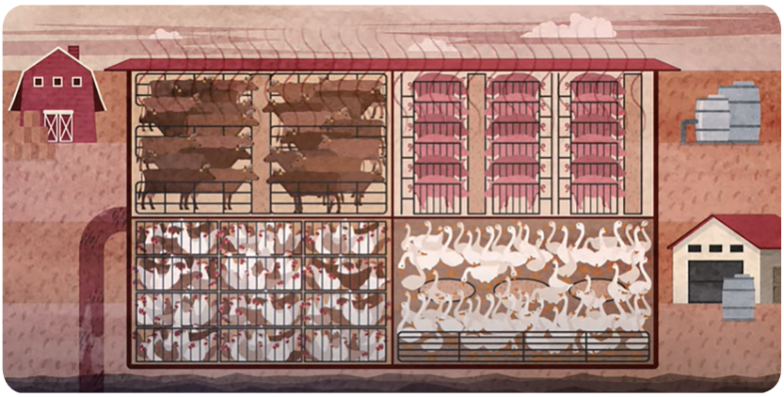
89쪽
더 많은 내용을 알고 싶어요!
지구를 살리는 행복한 식사
6
2. 지구를 지키는 건강한 밥상

Slide 39
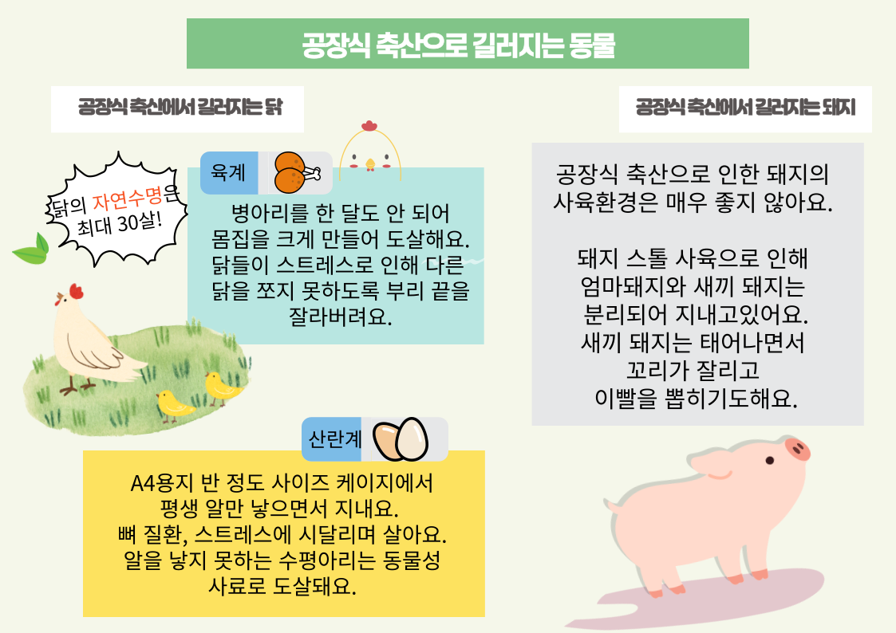
89쪽
더 많은 내용을 알고 싶어요!
지구를 살리는 행복한 식사
6
2. 지구를 지키는 건강한 밥상

Slide 40
89쪽
더 많은 내용을 알고 싶어요!
지구를 살리는 행복한 식사
6
2. 지구를 지키는 건강한 밥상

Slide 41
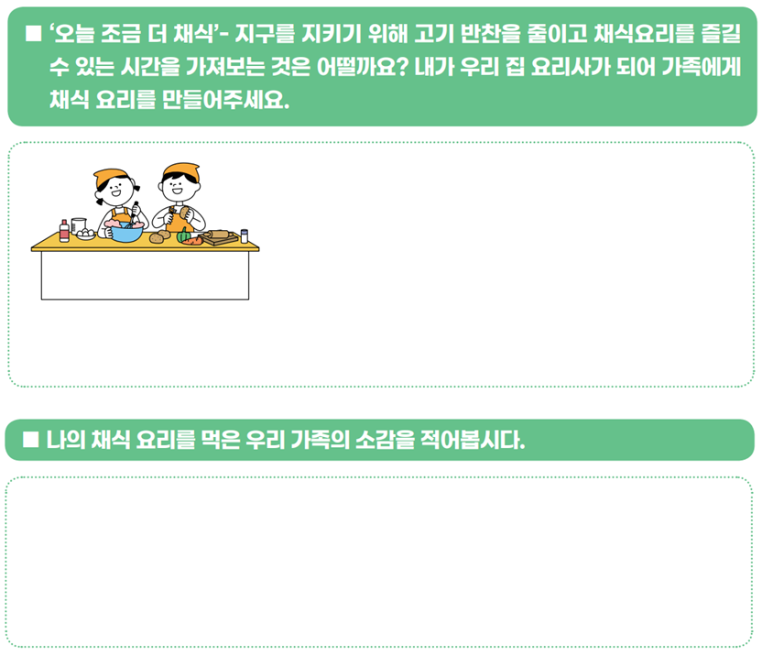
89쪽
이런 활동도 있어요!
지구를 살리는 행복한 식사
6
2. 지구를 지키는 건강한 밥상

Slide 42

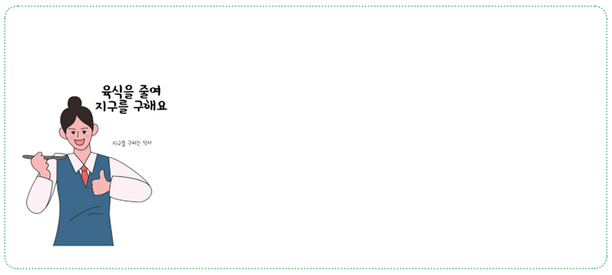
89쪽
이런 활동도 있어요!
지구를 살리는 행복한 식사
6
2. 지구를 지키는 건강한 밥상

Slide 43
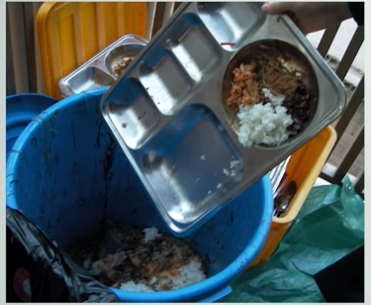
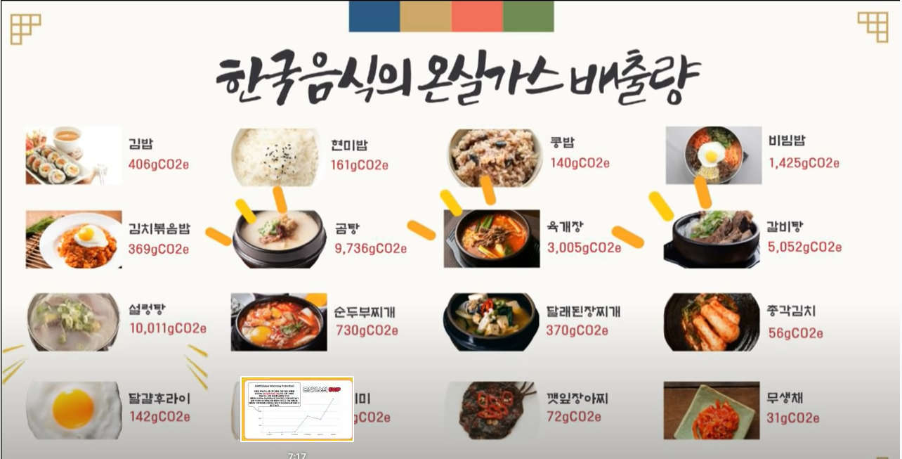
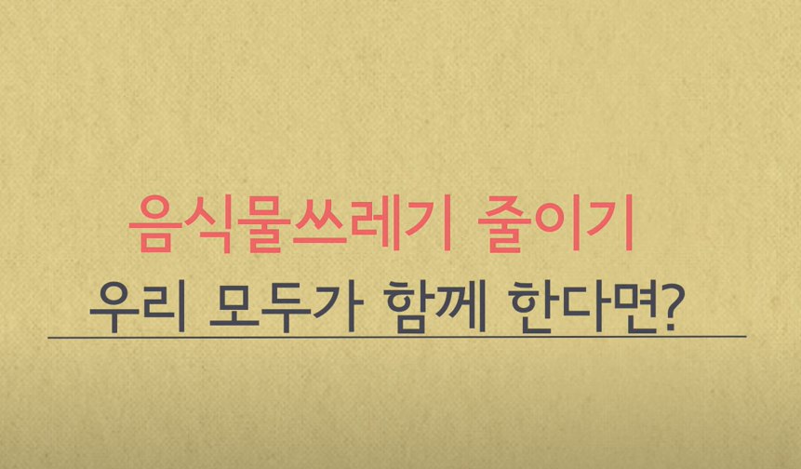

부록
음식과 환경 관련 영상
지구를 살리는 행복한 식사
6
2. 지구를 지키는 건강한 밥상
우리가 버린 음식물은 어디로
가는 걸까?
저탄소, 로컬푸드 음식물 쓰레기 줄이기
낭비 없는 식생활, 줄일수록 좋아요
로컬푸드로 먹으면서 실천하는
탄소중립 2050!

Slide 44
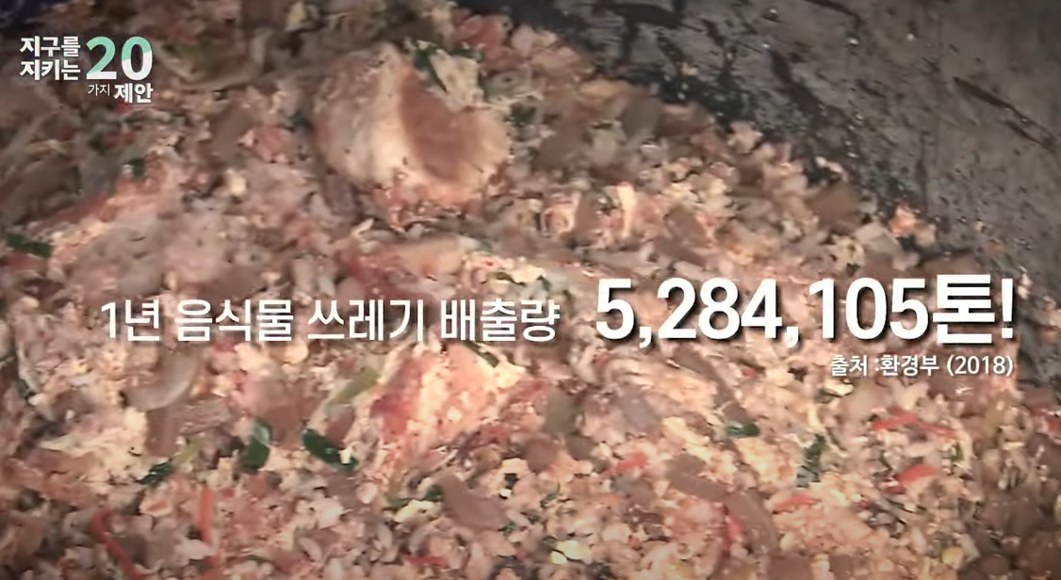
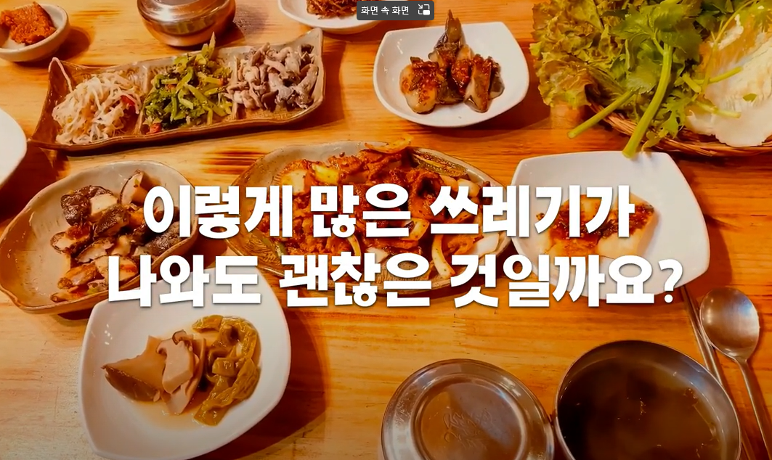
부록
음식과 환경 관련 영상
지구를 살리는 행복한 식사
6
2. 지구를 지키는 건강한 밥상
음식물 쓰레기를 줄여요
한국의 음식물 쓰레기 문제

